Slide 1










(+593)988959107

Slide 2



ADVENTISTA DEL SÉPTIMO DÍA
MOVIMIENTO DE REFORMA

Slide 3





Asiste Puntual
Cada sábado 9:00am (Ecuador) por:
ASDMR ECUADOR
Unión Ecuatoriana ASDMR
Registro
de Asistencia

Slide 4

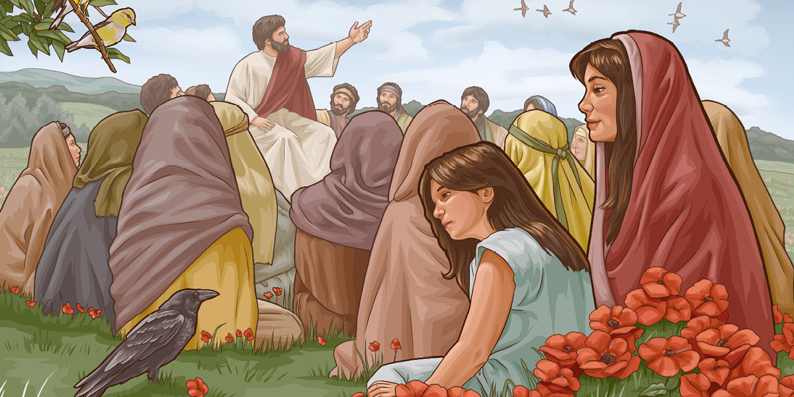


La lección de los niños para hoy es:
Jesús, el Pan de Vida
Sábado, 5 de abril de 2025

Slide 5
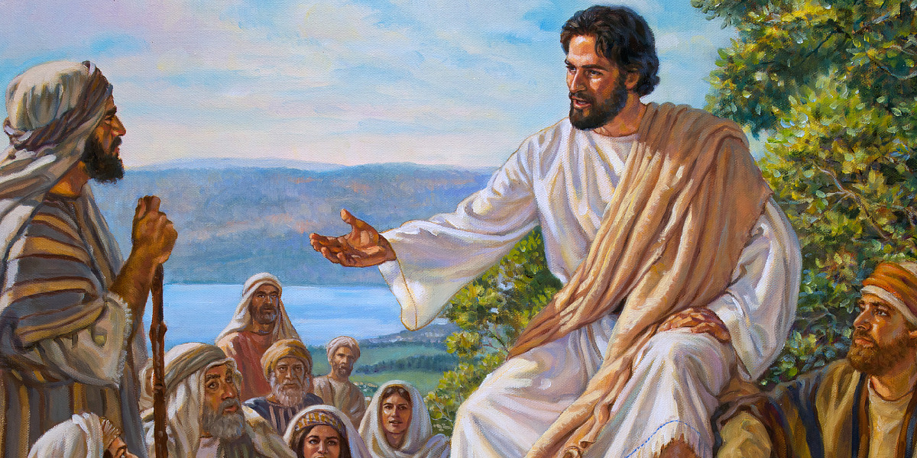
Jesús, el Pan de Vida
Sábado, 5 de abril de 2025
Lección 1

Slide 6



Verso bíblico de memoria
“Jesús les dijo: Yo soy el pan de vida; el que a mí viene, nunca tendrá hambre; y el que en mí cree, no tendrá sed jamás.”
(Juan 6:35)
Idea central
“Comemos la carne de Cristo… cuando por fe nos aferramos a él como nuestro Salvador.”
Comentario Bíblico ASD [Comentarios de E. G. de White], tomo 5, p. 1109.
Sábado, 5 de abril de 2025
Introducción

Slide 7
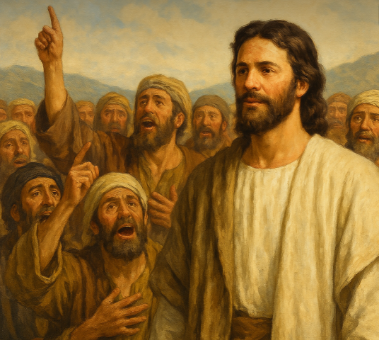
La gente y los discípulos estaban convencidos de que Jesús era el Mesías, el Libertador a quien habían esperado durante tanto tiempo…
…y creyendo que su modestia le hacía rechazar el honor de rey, convinieron en tomarle por la fuerza y proclamarle rey.
Después del milagro de los panes, ¿qué convicción se apoderó de mucha gente? ¿Qué anhelaban hacer
Celo ambicioso
Domingo

Slide 8
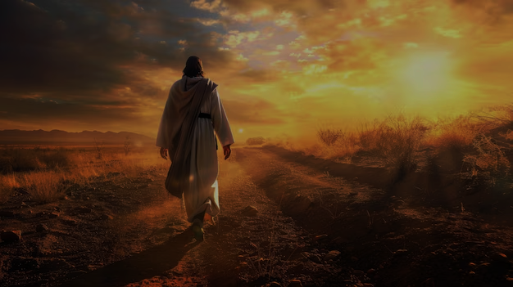
¿Qué hizo Jesús para evitar que la multitud y los discípulos llevaran a cabo sus planes de coronarlo en un trono terrenal?
Viendo Jesús lo que se estaba tramando y conociendo cuál sería el resultado de un movimiento tal…
…ordenó a sus discípulos que volviesen enseguida a Capernaúm y Él se retiró al monte solo.
Calmando el celo mal orientado
Lunes

Slide 9
La multitud buscó a Jesús intensamente, esperaban encontrarle aún allí porque no había barco en el cual hubiese podido pasar…
…al no encontrarlo, subieron a otras barcas y se dirigieron a Capernaúm, cuando le encontraron le preguntaron cómo había llegado allí.
Rabí, ¿cuándo llegaste acá?
Al día siguiente del milagro, ¿qué hizo la multitud?
Calmando el celo mal orientado
Lunes

Slide 10
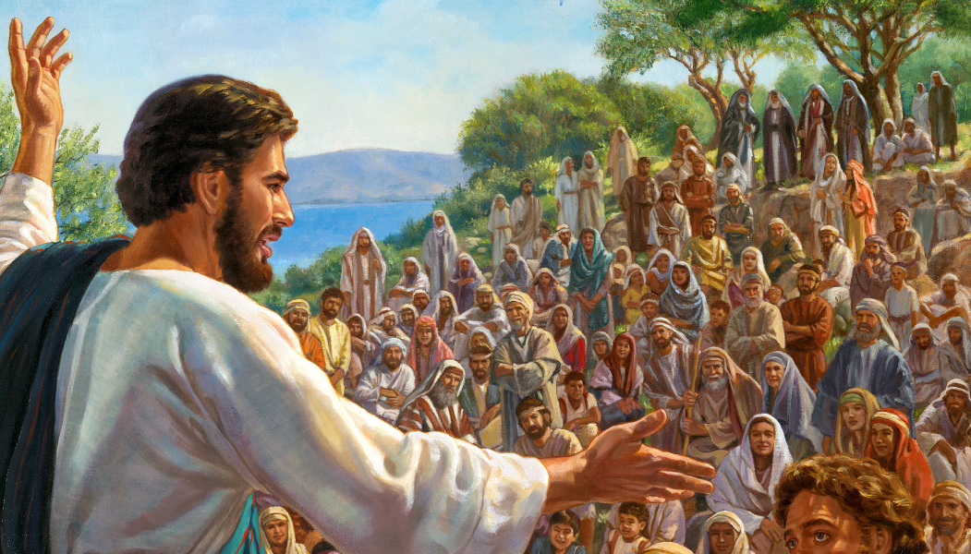
…Trabajad, no por la comida que perece, sino por la comida que a vida eterna permanece...
El Salvador les reprende por seguirle buscando para recibir beneficios materiales en lugar de comprender el verdadero significado de sus milagros…
…Jesús los instó a tener como principal objetivo el buscar el alimento espiritual, que es la vida eterna en Él.
¿Qué mensaje franco y a la vez sensato dio Jesús a las multitudes?
Mejores metas, ayuda divina
Martes

Slide 11
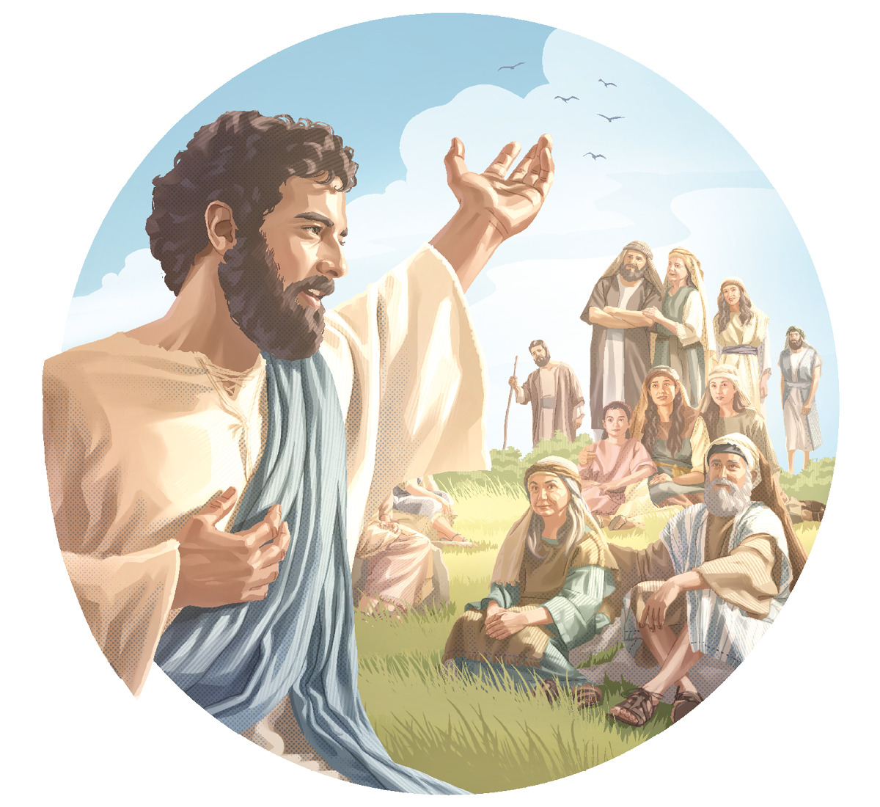
¿Qué pregunta hicieron los judíos a Jesús acerca de las obras de Dios? Explica la respuesta que dio el Señor.
¿Qué debemos hacer para poner en práctica las obras de Dios?
La pregunta de los judíos refleja su enfoque en el legalismo, su pregunta significaba: ¿Qué debemos hacer para merecer el cielo?...
…Jesús les enseñó que la obra de Dios no es una serie de esfuerzos humanos, sino la fe en Él como el Hijo de Dios, pues al recibirle por la fe y con arrepentimiento, Él vive en nosotros y las obras buenas se manifestarán.
Que creáis en el que Él ha enviado.
Lo que había disponible
Martes

Slide 12
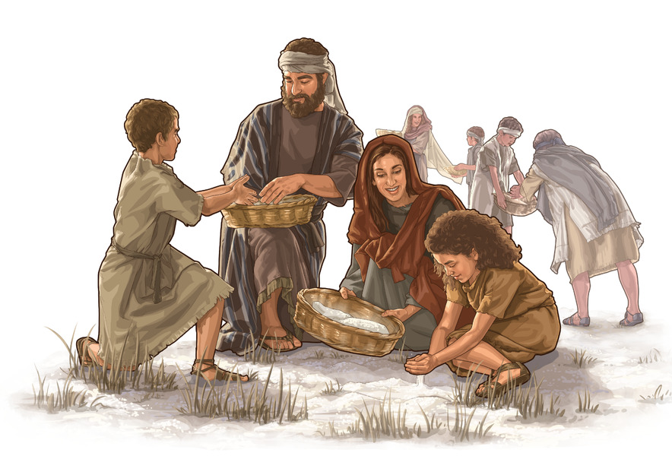
¿Qué señal querían los judíos y qué hecho histórico mencionaban?
Los judíos pidieron una señal milagrosa para creer en Jesús y mencionaron un evento del pasado…
…ellos recordaban el milagro del maná (pan del cielo) en el desierto, y comparando a Jesús con Moisés, esperaban una señal aún mayor.
Jesús les dijo que el verdadero pan del cielo no era el maná físico, sino Aquel a quien representaba, Él mismo…
…les dijo que este era una dádiva espiritual y no material, y les estaba siendo ofrecida en su persona.
¿Qué dijo Jesús acerca del pan del cielo?
El Pan del cielo
Miércoles

Slide 13
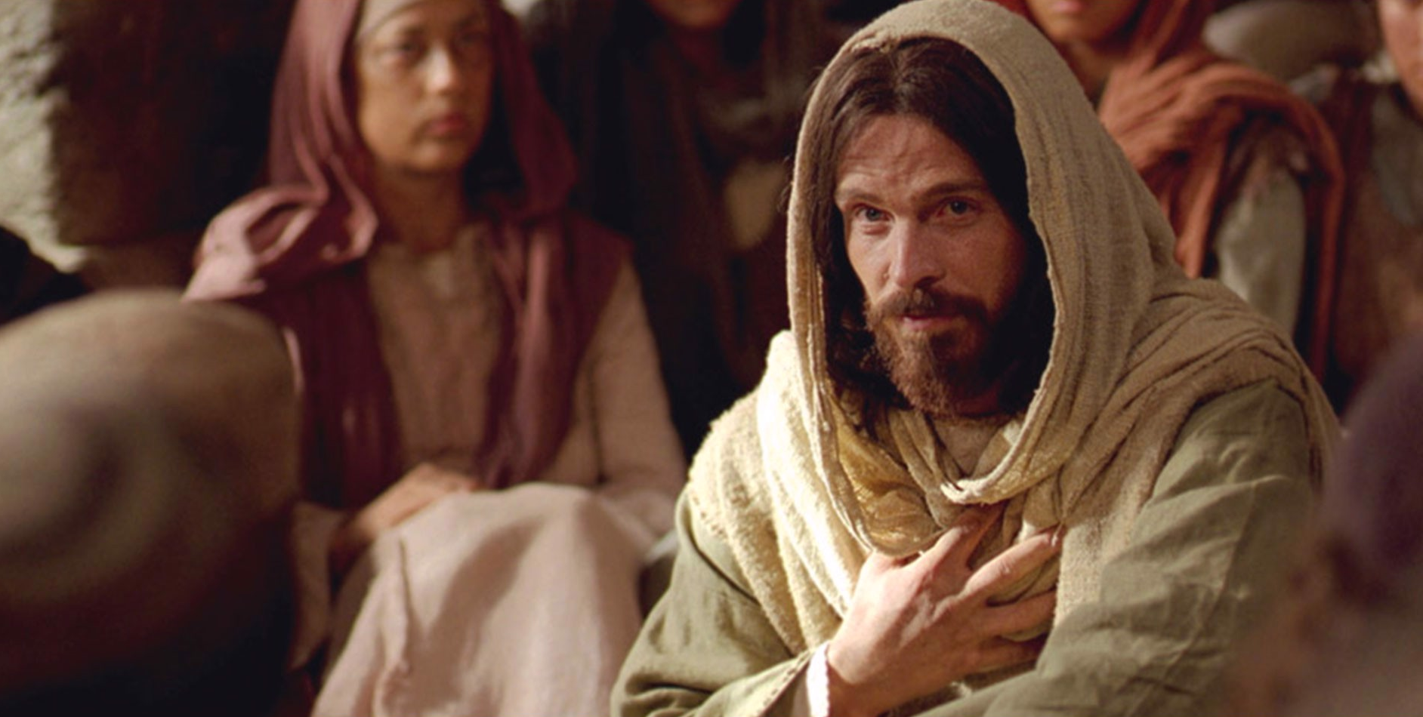
Al no comprender el significado espiritual de sus palabras, deseaban un suministro constante de pan material…
…más Jesús les aclaró su enseñanza y les dijo que Él mismo es el Pan de Vida, el único que puede saciar el hambre espiritual y dar vida eterna…
…además, les reprendió por su incredulidad, pues a pesar de haber visto sus milagros, no confiaban verdaderamente en Él.
Señor, danos siempre este pan.
Yo soy el pan de vida; el que a mí viene, nunca tendrá hambre…
Teniendo sus mentes fijas meramente en el pan natural, físico, ¿qué pedido hicieron, y qué les explicó el Señor?
El Pan del cielo
Miércoles

Slide 14
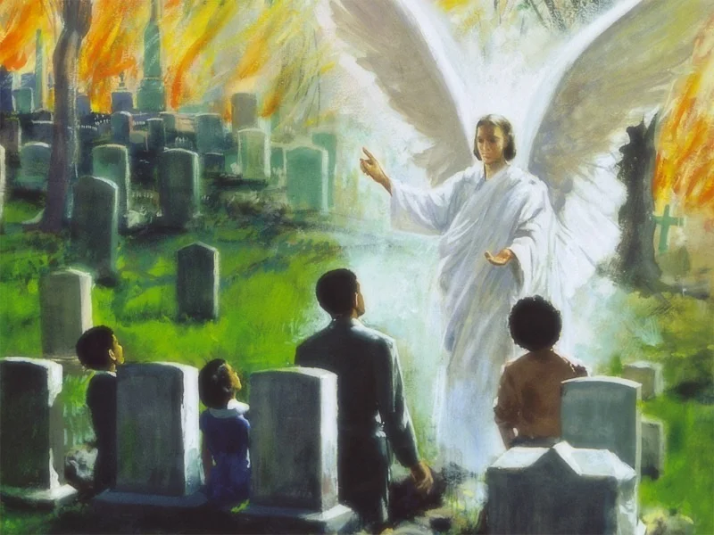
Se ofrece dos promesas a quienes creen en Cristo: la aceptación incondicional de Él, y la resurrección en el día final y vida eterna.
Estas promesas aseguran que nadie está demasiado perdido para ser salvado. No tenemos que ser perfectos para ir a Cristo, Él nos recibe y nos hace parte de su plan de salvación.
¿Qué dos promesas estrechamente relacionadas se dan a quienes se identifican con Cristo, y cómo aporta esto esperanza a todo pecador?
Resurrección y vida eterna
Jueves

Slide 15
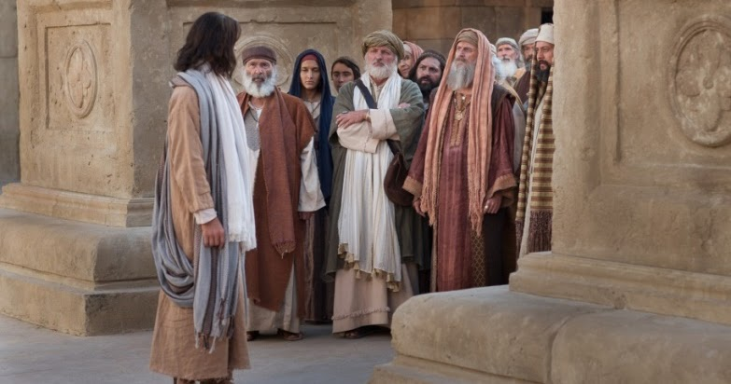
Los judíos comenzaron a murmurar porque rechazaban la afirmación de Jesús de haber venido del cielo, pues lo veían solo como un hombre común, el hijo de José y María…
…ante esto, Jesús reafirmó su promesa de vida eterna para quienes creen en Él, enfatizando que solo una relación con Él, el verdadero Pan de Vida, conduce a la salvación.
¿Qué murmuraban los judíos incrédulos y qué promesa repitió Jesús a los que creían en Él?
Resurrección y vida eterna
Jueves

Slide 16





Después del milagro de la multiplicación de los panes, la multitud y aun los discípulos revelaron su celo ambicioso al querer proclamar a Jesús como rey terrenal, creyendo que Él cumpliría sus expectativas políticas y materiales.
Para calmar el celo mal orientado de la multitud y sus discípulos, Jesús se retiró solo al monte, alejándose de aquellos que querían proclamarlo rey por motivos terrenales, así les dejó claro que su reino no era de este mundo.
Jesús dirigió su enfoque hacia su verdadera misión: ofrecer vida eterna. Por eso, cuando la gente lo buscó nuevamente, les enseñó que debían anhelar el alimento espiritual, no solo el pan material.
Jesús utilizó la ilustración del Pan de Vida para describir la fuente de la vida espiritual. Comparándose con el maná que sustentó a los israelitas en el desierto, explicó que Él es el verdadero pan que desciende del cielo y da vida eterna.
Los dirigentes judíos manifestaron sus prejuicios contra Cristo al rechazar su declaración de ser el Pan de Vida que descendió del cielo, su incredulidad y orgullo les impidieron aceptar que Jesús era el Mesías anunciado.
Afirmo lo que aprendí
Resumen

Slide 17

Avanzo
Jesús es el Pan de Vida que satisface plenamente. Al creer en Él y alimentarnos de su palabra, encontramos vida eterna.
al tomar buenas decisiones
¡Decido aferrarme a Jesús como mi Salvador, dependiente de Él diariamente y vivir en comunión con su palabra, fortaleciendo mi fe y obediencia!
Aplico a mi vida lo que aprendí
Decisión

Slide 18


Soy Mayordomo:
Planifico mi ofrenda
Para transferencias bancarias:
Banco Pacífico
Cuenta Corriente #637254
Banco Pichincha
Cuenta de Ahorros #3735728600
RUC: 1790984362001
ADVENTISTAS DEL SÉPTIMO DÍA MOVIMIENTO DE REFORMA UNION ECUATORIANA
DIEZMOS
OFRENDAS
Mayordomía

